Slide 1
基于Django的公寓管理微信小程序
设计与实现
Design and Implementation of Wechat Mini Program for Apartment Management based on Django
答辩学生：黄裔涵
指导教师：崔建峰

Slide 2
摘要
ABSTRACT
为了顺应时代的发展潮流，对于各种公寓管理者而言，利用网络的支持，高效的完成公寓出租的信息化管理是必要的，公寓管理是一项困难且细致的工作，需要浪费大量不必要的人力物力与时间，大量的复杂的手写表格，容易出错不易保存。
该系统通过对中小型公寓管理者的角度进行出发，研究剖析现在网络上多个公寓管理系统发现都是存在操作复杂的问题，基于这点系统将采用简洁明了的操作与逻辑关联，让公寓管理起来的时候也能方便自如，更加贴合管理者的管理需求。
在语言开发方面上，界面端使用现在非常流行并且方便使用的微信小程序来搭建，由于该系统需要一个处理数据信息较为强大的后端，后端则采用了基于跨平台语言Python的Django框架进行搭建，Sqlite进行存储，前端后端数据交互通过Json进行。
微信小程序
Django
Sqlite
Python
Json

Slide 3
背景及意义
随着国家构建现代化进程的加快，数据的信息化、互联化、无纸化办公成为了当下人们的主流，公寓管理作为生活常见的管理工作，但目前原有的人工记录为主的纸质化管理弊端逐渐被放大，一些大型的公寓管理者来说拥有完整的管理物流体系，并且有着自己的定制系统，但是对于一些自建楼小型的管理公寓管理者而言管理的公寓信息量大的问题，各种内容交错复杂，各类的登记工作还是都是需要管理者亲力亲为，效率十分低下。
微信小程序平台是当下热门的程序使用平台，相比App小程序具有无需安装，随时可用，不占有太大的空间，随用随时转发的的优点，开发复杂度相比App更为简洁明了，并且后端也采用了近年来最为流行的框架：Django，Django是使用Python开发的优秀Web框架,作为一款开源的敏捷开发框架,受到越来越多的人的关注。本文将选择采用两种技术相辅相成，保证系统轻便、高效、效率高。

Slide 4
论文主要内容
第一部分
第二部分
第三部分
第四部分
相关技术
需求分析
系统设计
实际演示

Slide 5
系统相关技术

Slide 6
系统相关技术
Python
Sqlite
微信小程序
微信小程序直接可以使用应用，想要使用的用户只需要打开一个链接、扫一扫即可使用。微信小程序是微信推出的一种轻量型应用，它以微信为传播媒介，不需要下载安装就可以使用
是开源的一款嵌入关系数据库，与其他大型数据库相比，他没有单独的服务进程，也不需要配置网络、如果可以你甚至可以不用管理，这是Sqlite独有特点
公寓管理微信
小程序
Json
Django
轻量级的数据交换格式Json，采用的是“名称/值”对的格式，使得其JSON数据交换格式具有利于移植、安全、通用、通信量小的优点
以便捷,快速,高效著称的Django框架逐渐步入大家眼帘[9]，Django是基于Python的高水准的Web应用程序框架
第三方云服务

Slide 7
系统相关技术
wx.request
urls.py
views.py
httpResponse
数据双向绑定
在微信小程序中，通过使用wx.request向后端发送请求
识别请求，发送至相应的Api接口
后端中的所有Api接口存放至此，通过request获取数据
通过httpResponse的方式返回json格式的数据
返回的json的数据通过wx.request接收后通过双向绑定，使前台数据能够正确实时显示

Slide 8
系统需求分析

Slide 9
系统需求分析-模块划分
1
登录注册
我的
4
3
系统基本的登录功能，手机验证码注册
个人信息查看
5
房源新增、修改、删除、查询、出租
租户查看、删除
合同管理、水电费新增
2
房源管理
租户管理
公寓管理
本项目由个人资料模块、公寓合同管理模块、房源管理模块、租户管理模块、登录模块五大模块组成。

Slide 10
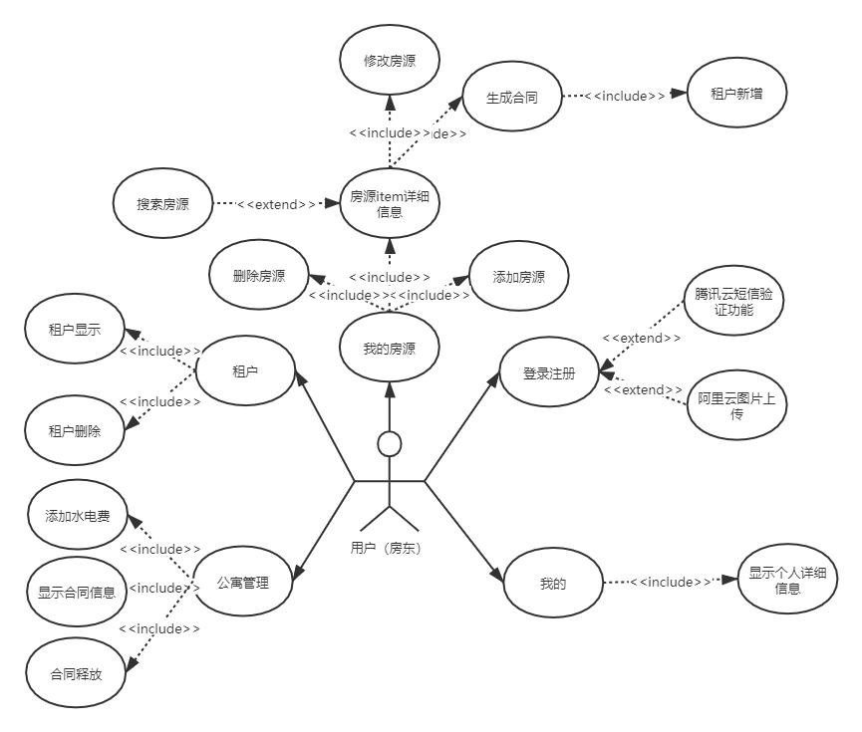
系统需求分析-用例分析
用例分析
如图所示

Slide 11
系统设计-概要设计

Slide 12
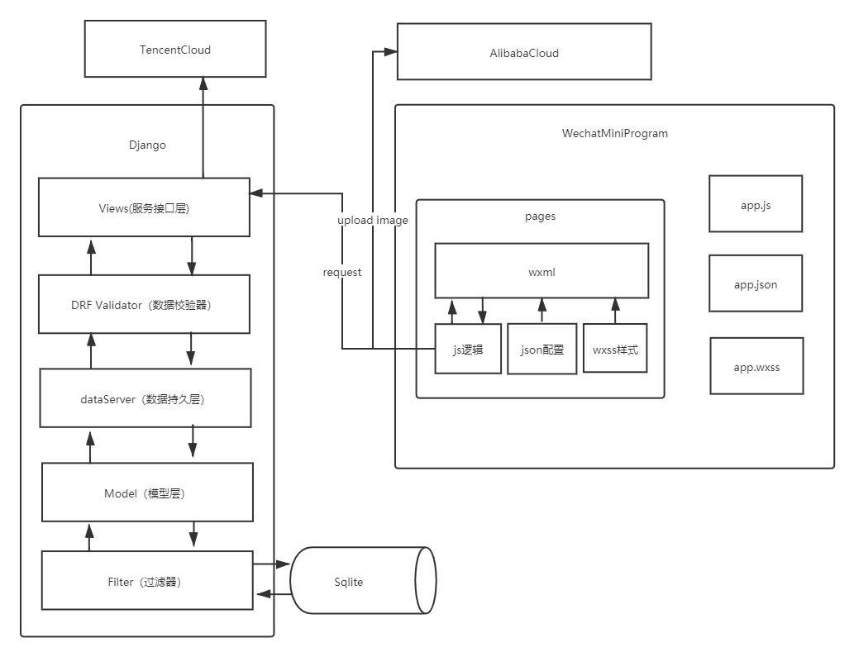
系统设计-概要设计
项目总体的组织结构

Slide 13
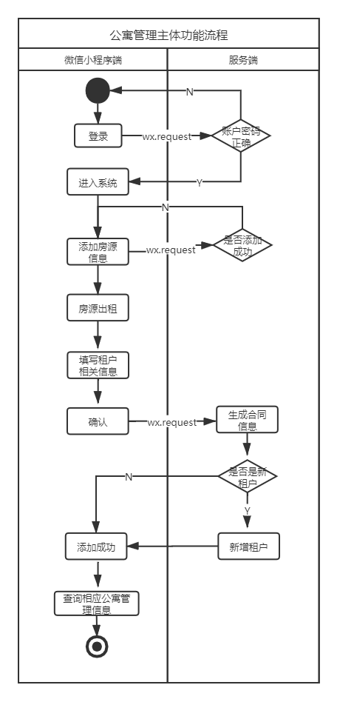
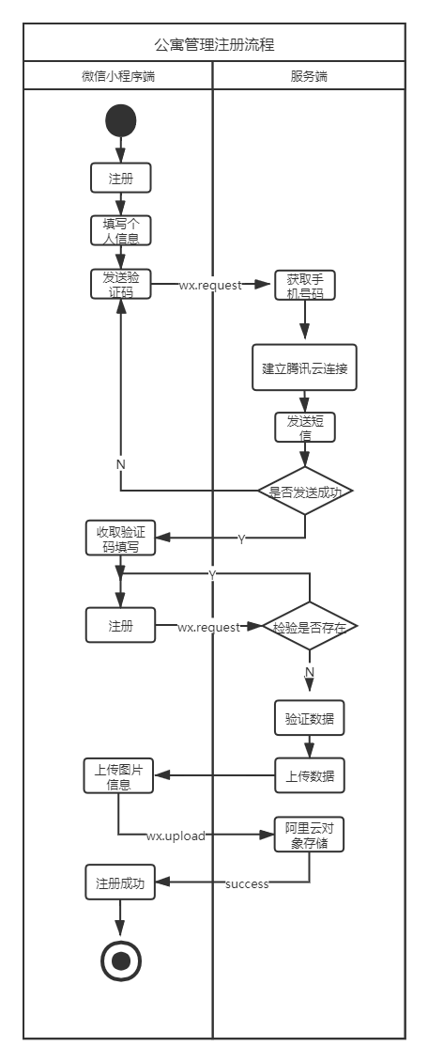
系统设计-概要设计
项目生成订单泳道图
项目注册
泳道图

Slide 14
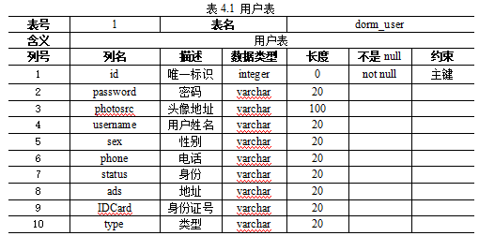
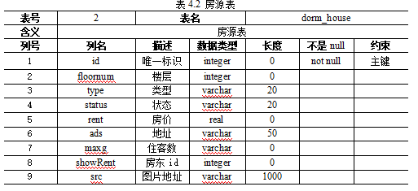
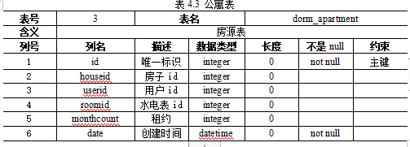
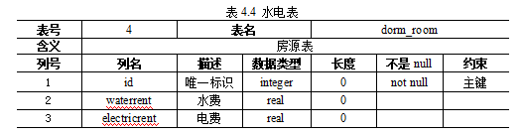
系统设计-概要设计
本项目数据库划分成了四张表，分别是用户表、公寓表、房源表、水电表

Slide 15
系统设计-详细设计

Slide 16
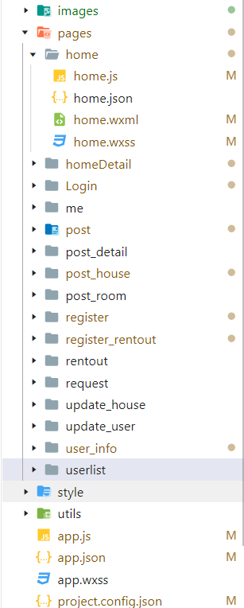
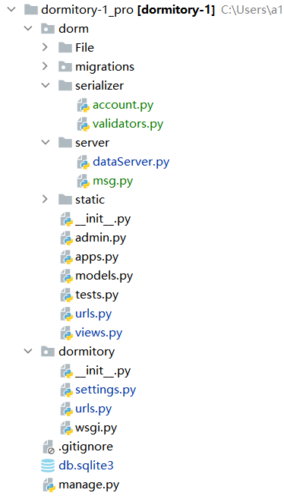
系统设计-详细设计
小程序端项目结构
后端项目结构

Slide 17
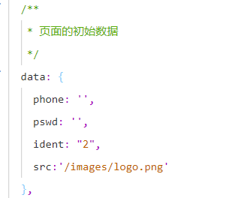
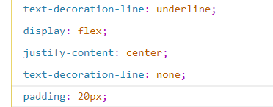
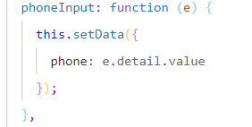
系统设计-详细设计
微信小程序-基本实现
微信小程序核心技术依旧是Java Script技术以及wxml技术和wxss技术，界面端采用了flex布局，使得系统更加美观，在每一个page下面的js文件中都有一个data字典，里面存放的数据可以直接被界面端调用，界面端和js文件可以通过双向绑定的方式实现数据的实时更新。
flex布局主要代码
data字典
双向绑定

Slide 18
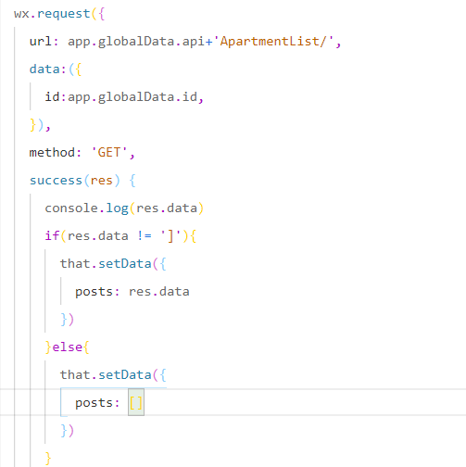
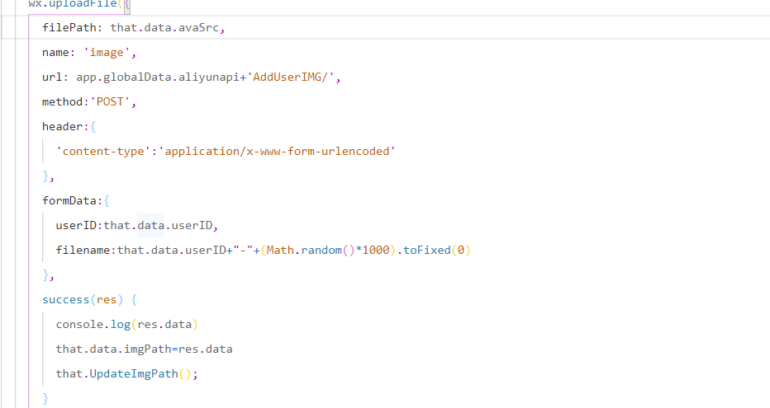
系统设计-详细设计
微信小程序-数据交互
js中使用wx.request即可访问url进行数据交互，成功后返回json数据主意传给data字典中。其中图片上传使用了wx.upload接口传给阿里云服务
wx.request
上传阿里云对象服务

Slide 19
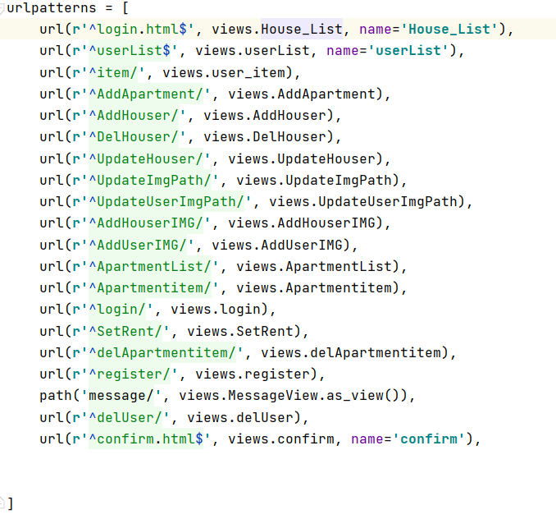
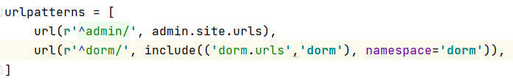
系统设计-详细设计
Django端-跳转实现
Django创建后首先需要通过“py manage.py startapp”添加一个App，然后修改原来的Django的urls文件，使其跳转至App的urls文件，而后通过App的urls文件进行跳转至views文件中的各个Api接口
修改Djiango项目的urls
修改App中的urls跳转至views中

Slide 20
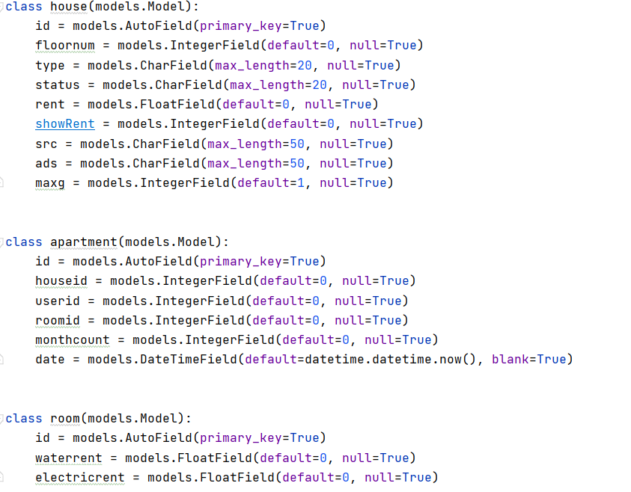
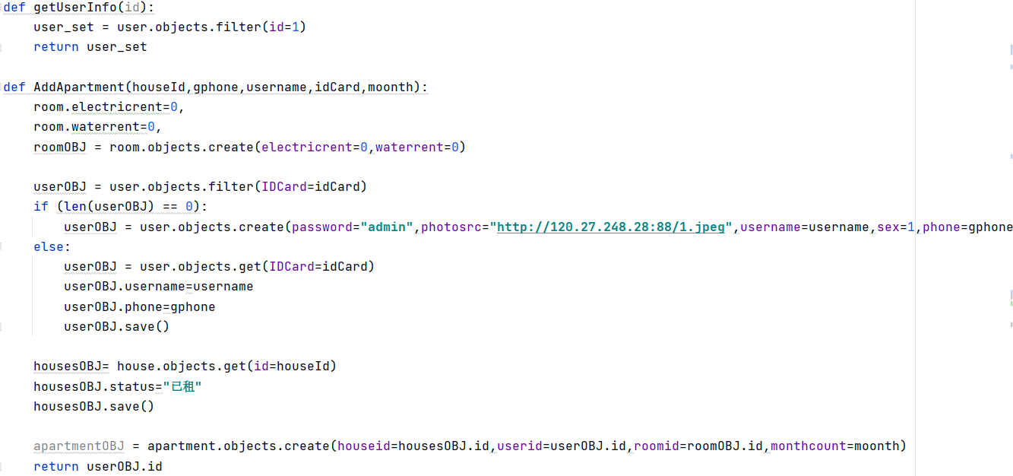
系统设计-详细设计
Django端-数据持久
在model中新建好需要用到的表的对象化模型model，使用命令py manage.py migrate/makemigations即可生成相应的db.sqlite3文件中，在views中的Api接口通过调用自己编写的dataServer数据持久层进行数据交互
models部分代码
dataServer的部分代码

Slide 21
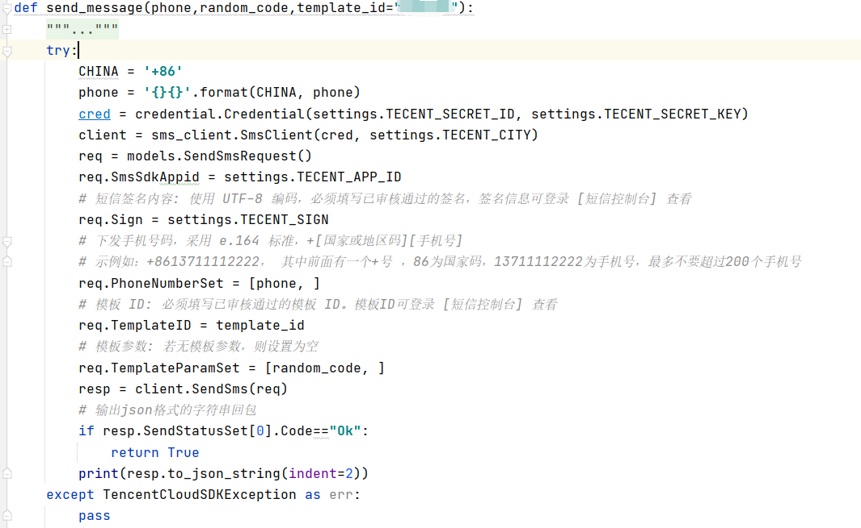
系统设计-详细设计
Django端-腾讯云短信验证
在views中调用自己封装的send_message方法几个连接腾讯云短信验证服务
send_message部分代码

Slide 22
系统实际演示

Slide 23
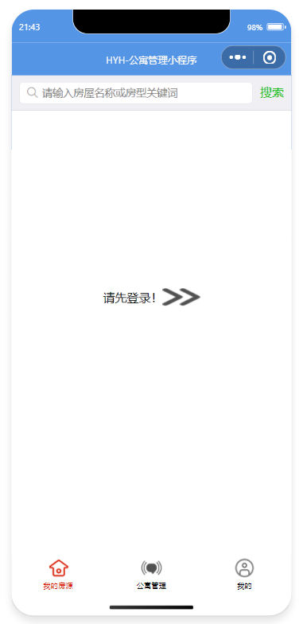
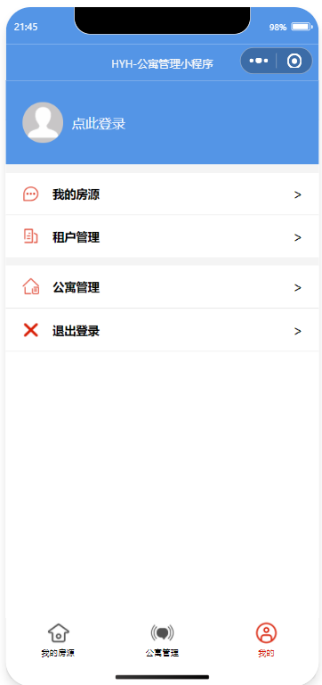
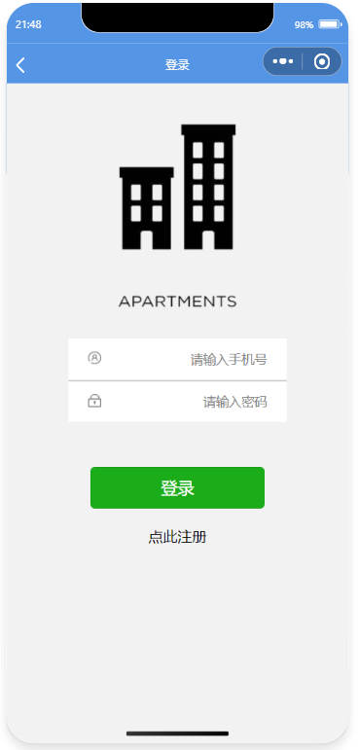
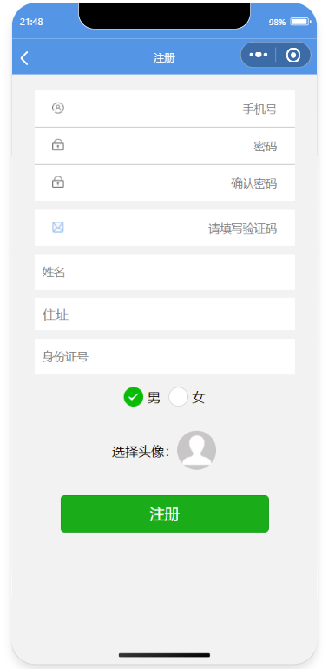
系统设计-实际演示
未登录状态点击>>号
进入登录页面，点击注册进入注册页面

Slide 24
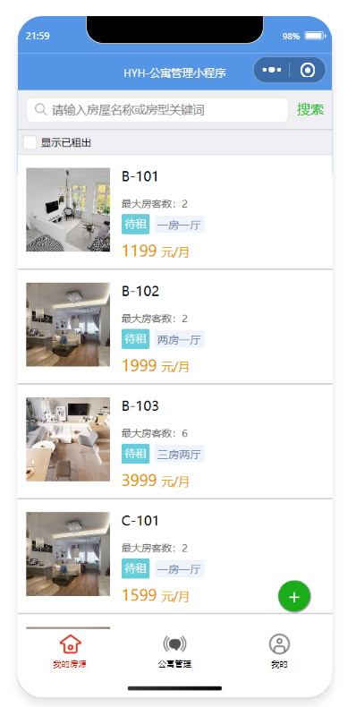
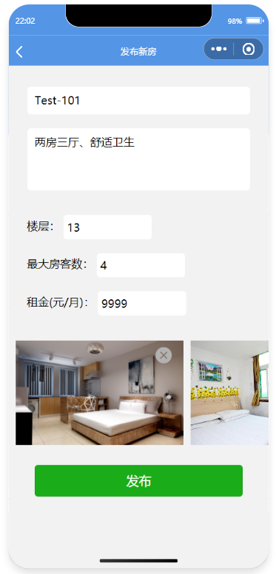
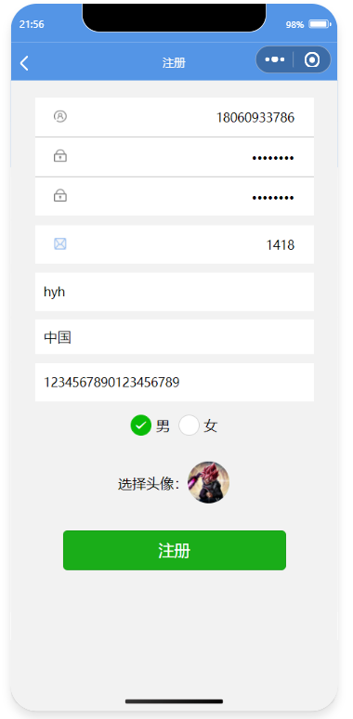
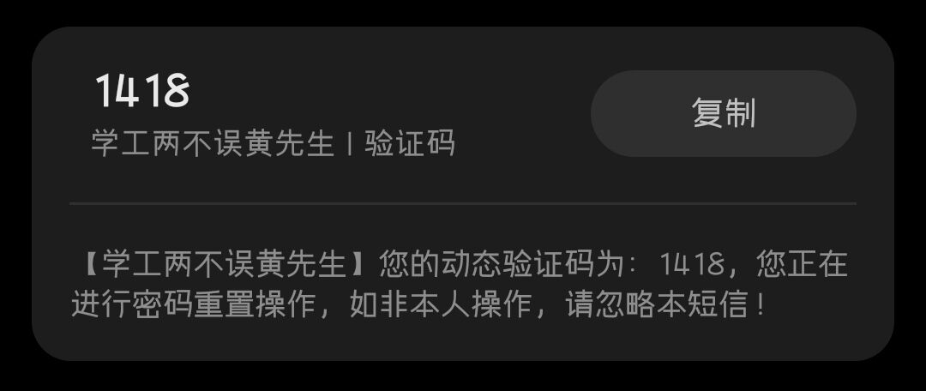
系统设计-实际演示
填写完大致信息，点击蓝色邮件按钮发送验证码
进入首页点击+号进入添加界面

Slide 25
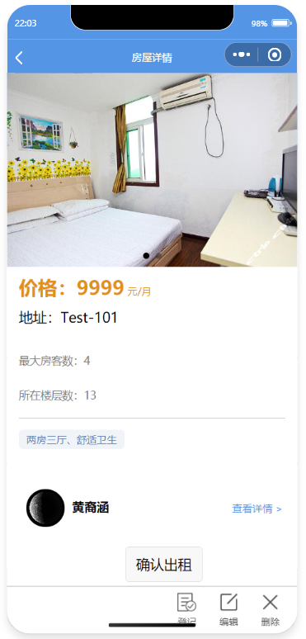
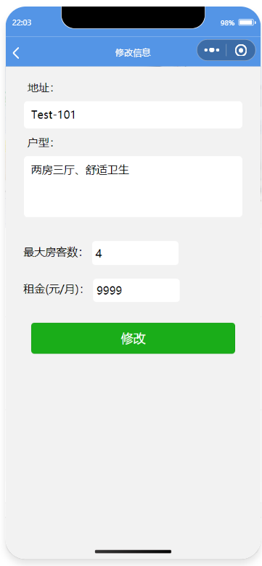
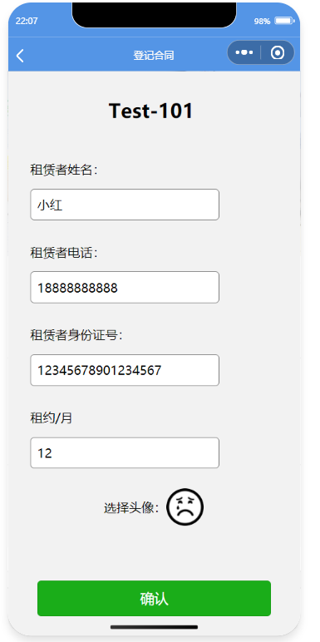
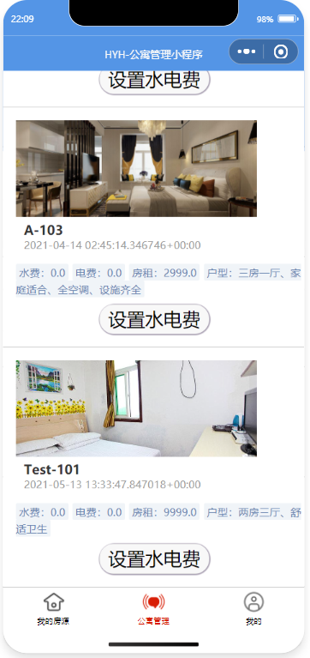
系统设计-实际演示
点击编辑进入编辑界面
点击确认出租或登记进入出租页面，填写租户信息
公寓管理页面将显示刚出租的系统信息

Slide 26
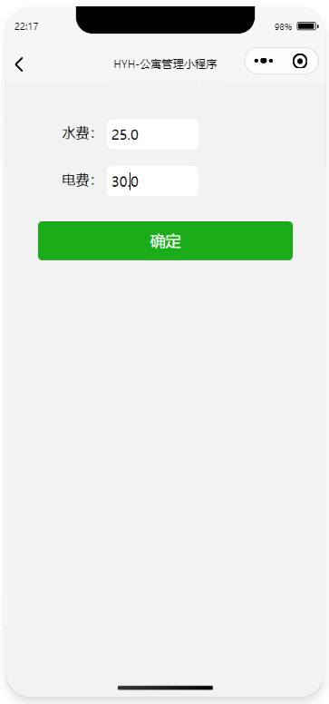
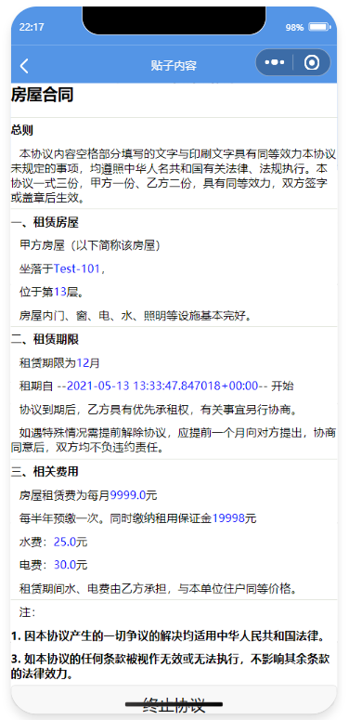
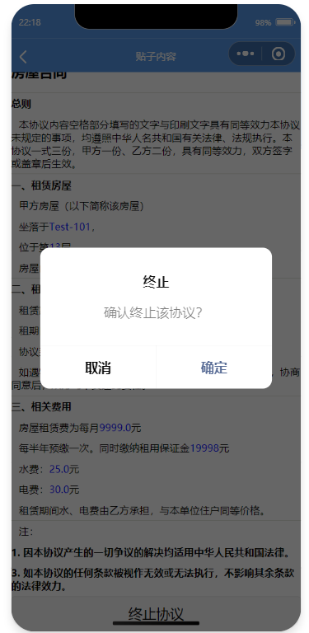
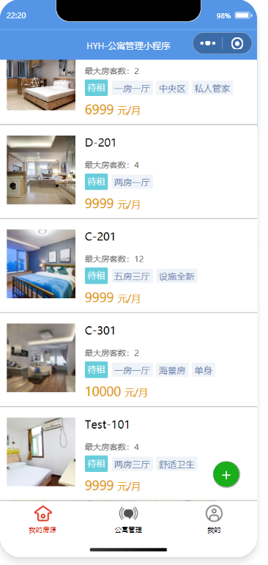
系统设计-实际演示
点击进入设置水电费即可设置水电费
点击合同项即可查看合同相关信息
点击终止协议并确认即可释放房源和租户信息，房源
将重新出现在我的房源中

Slide 27
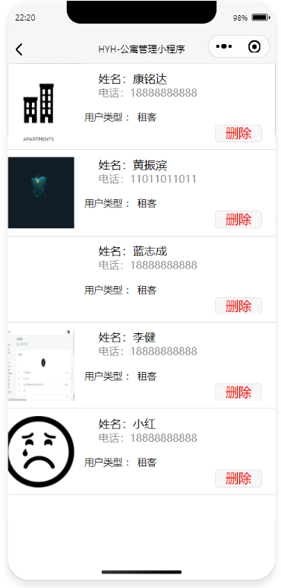
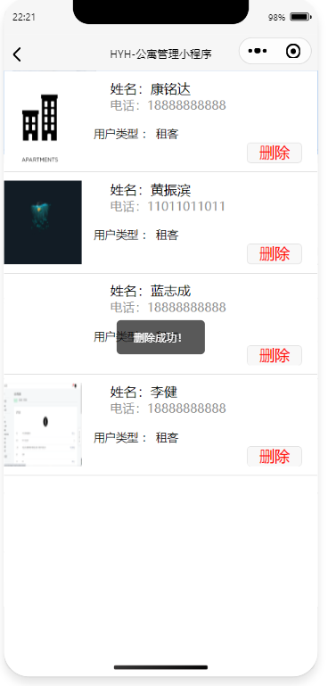
系统设计-实际演示
从我的进入租客管理可以看到刚才释放的小红，点击删除即可删除

Slide 28
演示完毕 感谢各位老师
Thank you for Listening
答辩学生：黄裔涵
指导教师：崔建峰

